Slide 1
Рынок общепита в Москве
Исследование по состоянию на июль 2022
Мухаметшин Р. М. t.me/rusmux

Slide 2
Рекомендации:
Кафе или предприятие быстрого обслуживания
Сидячих мест: 30-50
Любой центральный округ

Slide 3
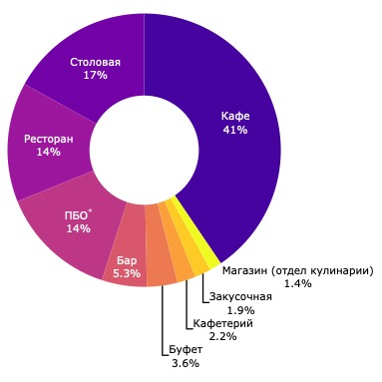
Типы заведений
Кафе занимают большую часть рынка.
Столовые, рестораны и ПБО* примерно одинаково популярны.
Остальные типы заведений составляют меньше 15%.
*Предприятие быстрого обслуживания

Slide 4
Количество сетей на рынке
Сети составляют 21% всех заведений.
Практически 80% всего рынка занимают одиночные предприятия.

Slide 5
Доля сетей по типу заведения
Половина всех предприятий быстрого обслуживания являются сетями.
Примерно четверть кафе и ресторанов – сети.
Среди остальных типов заведений доля сетей незначительна.

Slide 6
Типы заведений среди сетей
Для одиночных заведений общее распределение сохраняется.
Среди сетей лидируют кафе и ПБО.

Slide 7
Топ-10 сетей
По количеству заведений* в топ-10 лидируют предприятия быстрого обслуживания.
Количество заведений варьируется от 60 до 180.
*Приблизительная оценка

Slide 8
Топ-10 сетей по количеству заведений:

Slide 9
Количество мест среди заведений
Распределения мест у сетей и одиночных заведений почти не отличаются.

Slide 10
Количество мест по типу заведения*
В столовых и ресторанах порядка 80-100 сидячих мест.
В барах, буфетах и кафе – 30.
В ПБО относительно немного мест – меньше 10.
*Взято медианное количество мест

Slide 11
Количество мест среди топ-10 сетей*
У самых популярных сетей в среднем по 15-50 мест.
Но есть заведения и с малым количеством мест, а также заведения навынос.
*Взято медианное количество мест

Slide 12
Медианное количество мест среди топ-10 сетей:

Slide 13
Топ-10 округов
По количеству заведений* лидируют центральные округа Москвы.
Особенно много заведений в Тверском и Пресненском.
Топ-10 округов занимают ~30% всего рынка.
*Представлено в процентах от общего числа заведений

Slide 15
Топ-10 улиц
На самых популярных улицах расположено от 100 до 170 заведений.
Но некоторые улицы представлены 1-2 торговыми центрами (см. далее).

Slide 16
Торговые центры

Slide 17
Рекомендации: тип заведения Кафе или предприятие быстрого обслуживания
В кафе или предприятии быстрого обслуживания официант играет не такую существенную роль, как в ресторане. Если сделать роботов дружелюбными, то они вполне могут прийтись по душе детям в кафе, а в предприятии быстрого обслуживания они могут стать быстрыми и неназойливыми. Кроме того, кафе и ПБО — одни из самых частых типов заведений.

Slide 18
Рекомендации: количество мест 30-50
В данном вопросе лучше довериться опыту. В среднем у топ-сетей кафе и ПБО от 30 до 60 сидячих мест. Можно начать с золотой середины – 40 мест, чтобы не создавать очень большую нагрузку в самом начале, но и не сокращать сильно места. Лучше сначала опробовать свои силы, а потом уже расширяться.

Slide 19
Рекомендации: округ Любой центральный округ
Чтобы набрать популярность в первые месяцы, необходимо быть у людей на виду. Вряд ли сеть раскрутится в Одинцово. Дальше можно продолжить распространение равномерно по всей Москве, как у топ-сетей.

